Slide 1
Python 簡介
林子傑

Slide 2
Outline
Python 特色
程式語法
應用

Slide 3
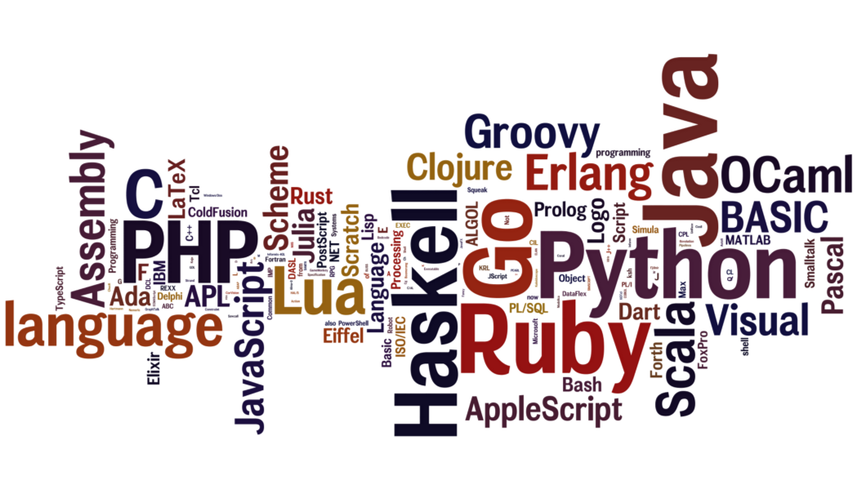
Why Python?

Slide 4
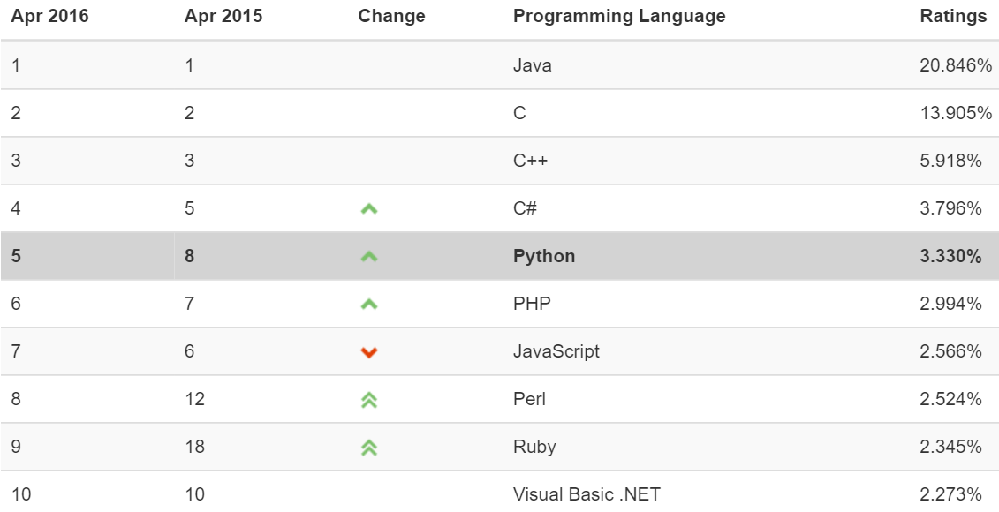
TIOBE Index for April 2016

Slide 5
Python 特色
設計哲學是：
  「優雅」「明確」「簡單」
  程式可閱讀性高
直譯式、動態語言
  好學! 好寫!
  效能??
開發快速
  適合做 prototype
Notes:
一個程式碼被閱讀的次數很高，且某種程度上讀程式比寫程式困難
python2.0 - 2000年發布. ( c大約40年 .c++ 30
直譯式語言會將程式碼一句一句直接執行，不需先行編譯，好處是在開發修改時無須一一重新編譯
動態語言程式在執行時可以改變其結構，例如新的函式、物件、變數的型別也可以變換

Slide 6
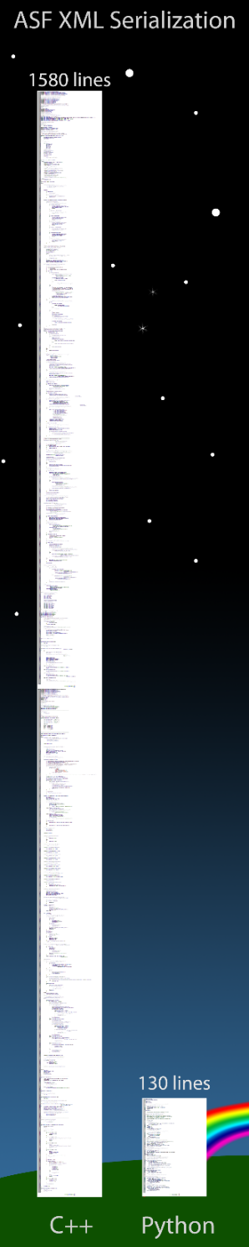
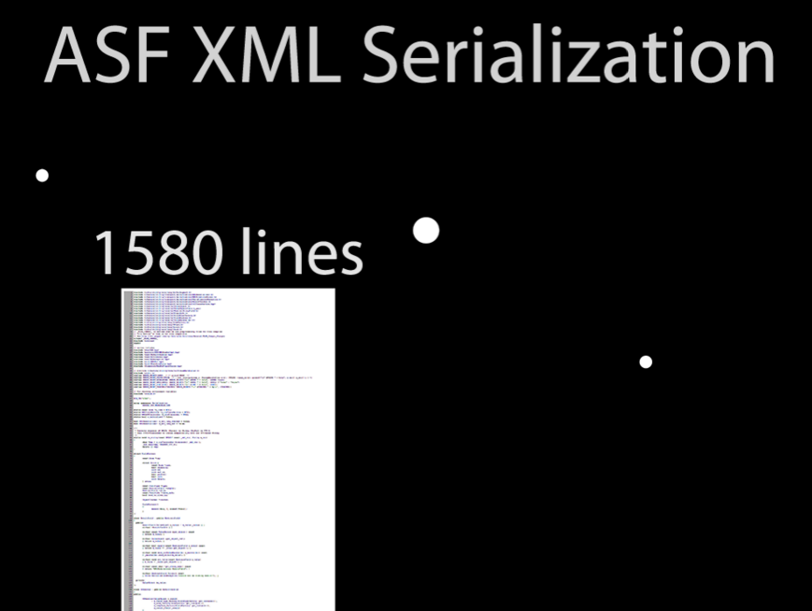
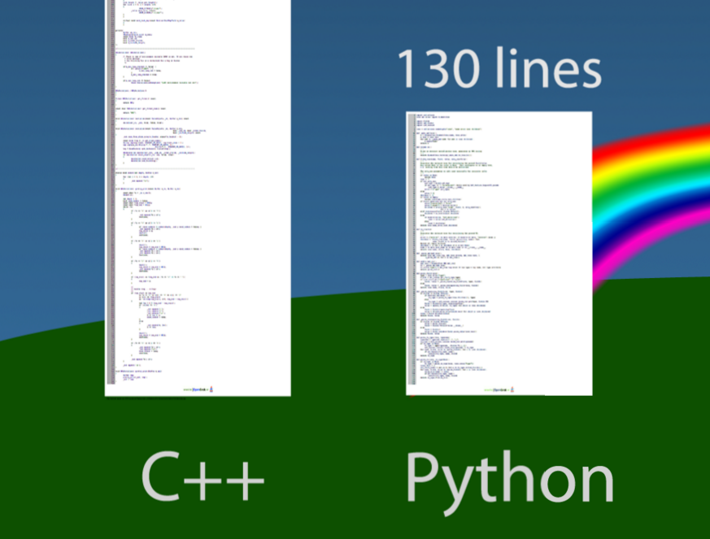
Notes:
Python 高階的資料型別能在一陳述句 (statement) 中表達很複雜的操作
陳述句的段落以縮排為區格而非刮號
不需要宣告變數和引數

Slide 7




誰在用 Python?

Slide 8
安裝 Python
Ver. 3.5.1 or Ver. 2.7.11
https://www.python.org/downloads/

Slide 9

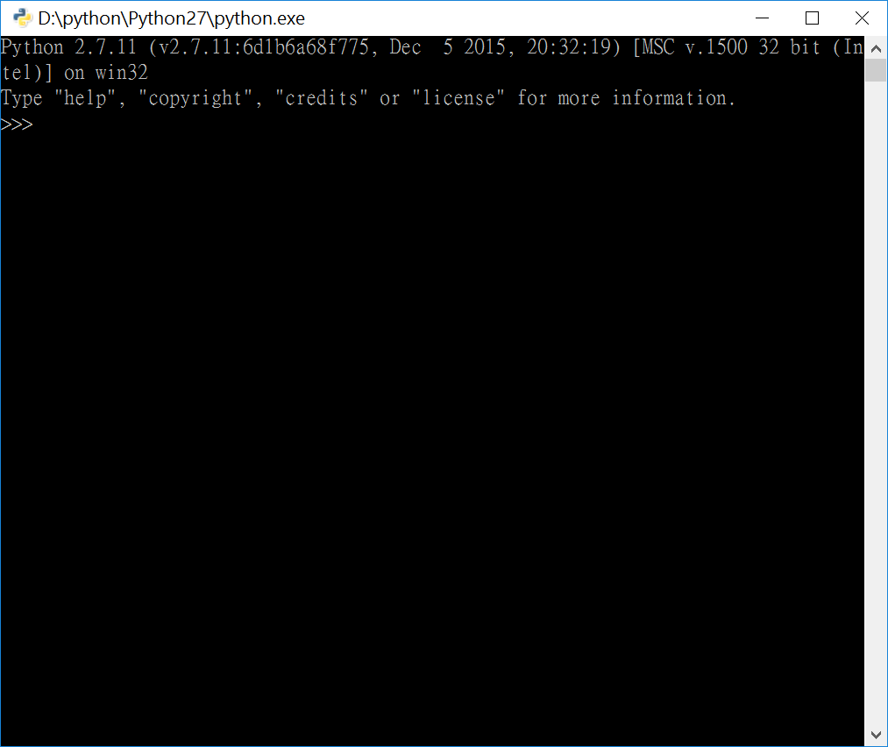
開啟 Python shell

Slide 10
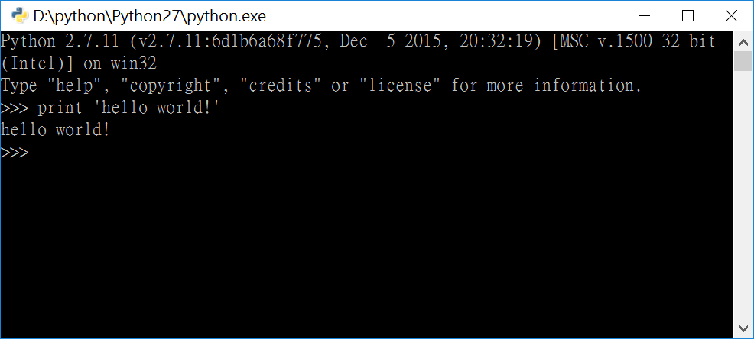
Hello world!
>>> print ‘hello world!’

Slide 11
開發環境
Pyzo – 輕量、小巧
  http://www.pyzo.org/start.html
PyCharm – 中大型專案需求
  http://www.jetbrains.com/pycharm/
Eclipse with PyDev
  http://www.pydev.org/

Slide 12
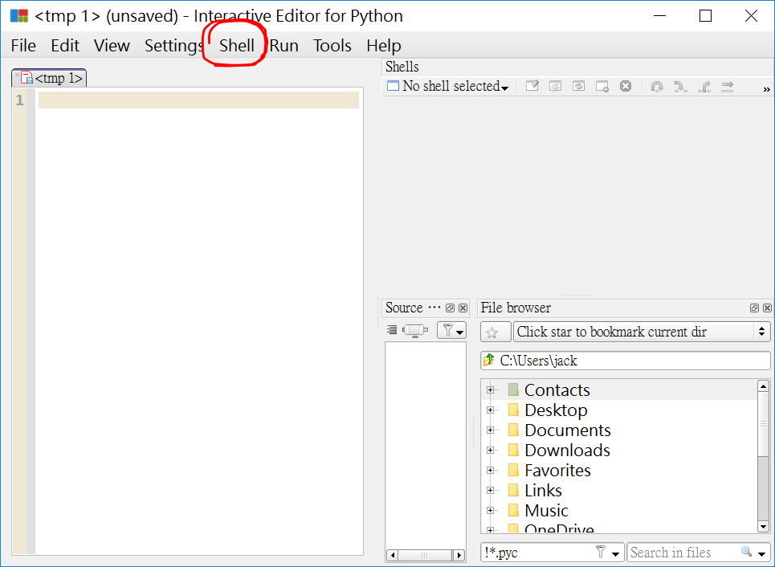

Pyzo

Slide 13
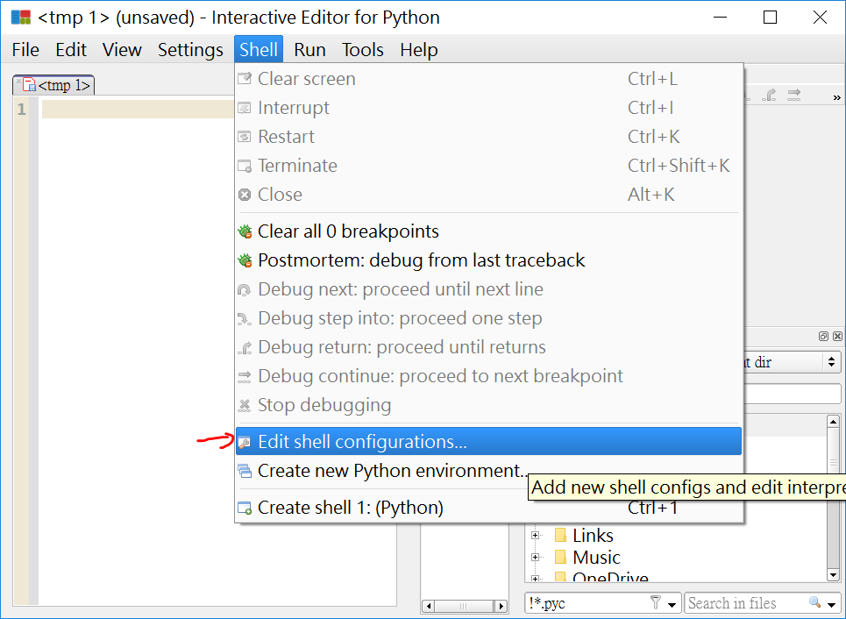

Slide 14
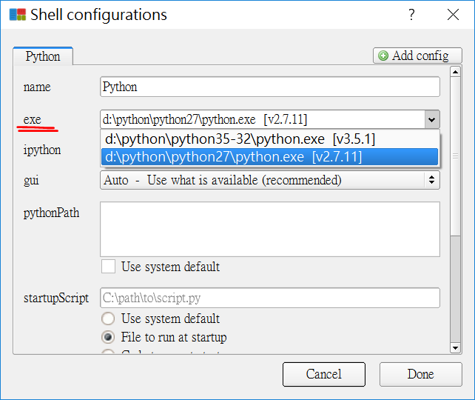

Slide 15
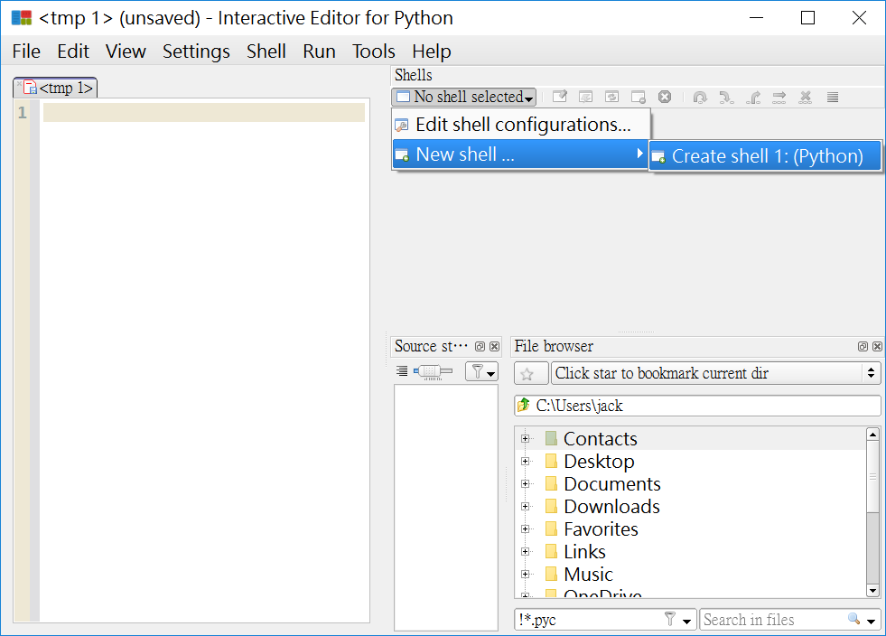

Slide 16
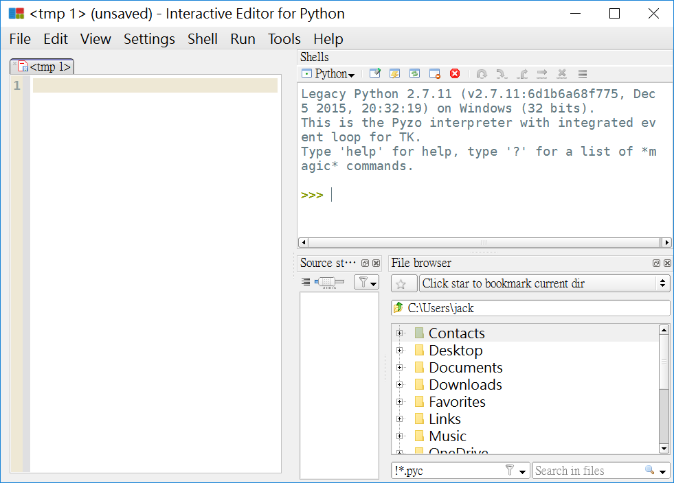

Slide 17
Pyzo 好用指令
查看說明文件：
?X or X?
??X or X??
路徑相關：
cd
ls
變數相關：
who - list variables in current workspace
whos - list variables plus their class and representation
執行相關：
timeit X - times execution of command X
run X - run file X

Slide 18
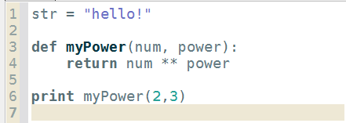
Python 語法
使用 ”縮排” 代替大括號，且規範為 4 個空格
不使用分號 “ ; ”

Slide 19
Python 語法
資料型態：
  Integer
  Float
  Boolean
  String – ‘hello’
  List – [ … ]
  Dictionary – { … }

Slide 20
String
str1 = ‘hello’
str2 = “!!!”
str3 = “““ hello!
goodbye”””
>>> str3
'hello!\ngoodbye'
str4 = str1 + str2
>>> print str4
hello!!!

Slide 21
String
str = ‘hello’
>>> str[0]
‘h’
>>> str[2]
‘l’
>>> str[0:2]
‘he’
a = 100
str = “ans: {num}” .format(num = a)
>>> print str
ans: 100

Slide 22
List
lst = [ 100 , 'hello‘ , [1,2] ]
>>> lst[0]
100
>>> lst[1]
'hello'
>>> lst[2]
[1, 2]
>>> lst.append('hi')
>>> lst
[ 100, 'hello' , [1, 2] , 'hi' ]
>>> lst[-1]
'hi'

Slide 23
List
lst = [ 100 , 'hello' , [1,2] , 'hi' ]
>>> lst.pop(1)
'hello‘
>>> lst
[ 100 , [1, 2] , 'hi' ]
>>> lst.insert(1,'goodbye')
>>> lst
[ 100, 'goodbye' , [1, 2] , 'hi' ]

Slide 24
Dictionary
dic = { 'name' : 'john' , 'age' : 30 }
>>> dic['name']
'john'
>>> dic['f'] = 2
>>> dic
{ 'age' : 30 , 'name' : 'john' , 'f' : 2 }
>>> dic.keys()
[ 'age' , 'name' , 'f' ]
>>> dic.pop('f')
2
>>> dic
{ 'age' : 30 , 'name' : 'john' }

Slide 25
流程控制
if / while
if a == 10:
print 'is 10'
while a > 0:
print a
a -= 1
break
continue

Slide 26
if
a = 2
if 0 <= a <= 3:
print '0~3'
elif 4 <= a <= 6:
print '4~6'
else:
print 'not in 0~6'
>>> a = 3
>>> 0 <= a <= 3
True

Slide 27
流程控制
for
for a in range(0,5):
print a
>>> range(0,3)
[0, 1, 2]
>>> range(0,5,2)
[0, 2, 4]
>>> range(6,1,-1)
[6, 5, 4, 3, 2]

Slide 28
基本輸出/輸入
print
print ‘hello’
num = 10
print num
lst = [1,'hi']
print lst
>>> a = 10
>>> print 'he is' , a , 'years old'
he is 10 years old

Slide 29
基本輸出/輸入
input
imput = input( 'message' )
2.x
  依據輸入不同給予不同類別
  ex. 輸入 1 -> int , 輸入 ‘hello’ -> string
  raw_input()
3.x
  統一給予為字串

Slide 30
自定義函式
def myPower( num, power ):
return num ** power
>>> myPower( 2 , 3 )
>>> myPower( num = 2 , power = 3 )

Slide 31
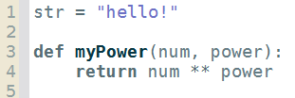
import
import math, os
  現成的 library
import myFunction
  自定義函式、類別
  需在相同目錄下
  myFunction.myPower
  myFunction.str

Slide 32
第三方函式庫
web框架
  Django
  Flask
科學計算
  Matplotlib
  SciPy
Machine Learning
  scikit-learn
GUI
  PyGtk
  PyQt
影像處理
  PIL
  Pillow

Slide 33
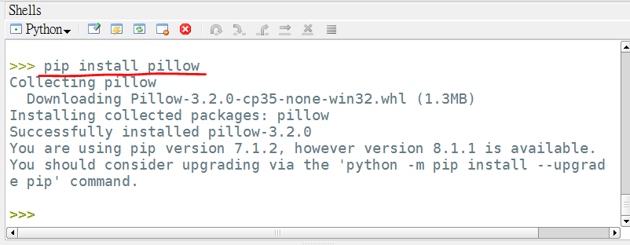
安裝
>>> pip install pillow

Slide 34
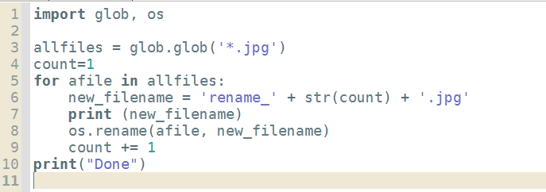
批次作業
Notes:
windows也有內建的一些方式可以修改

Slide 35
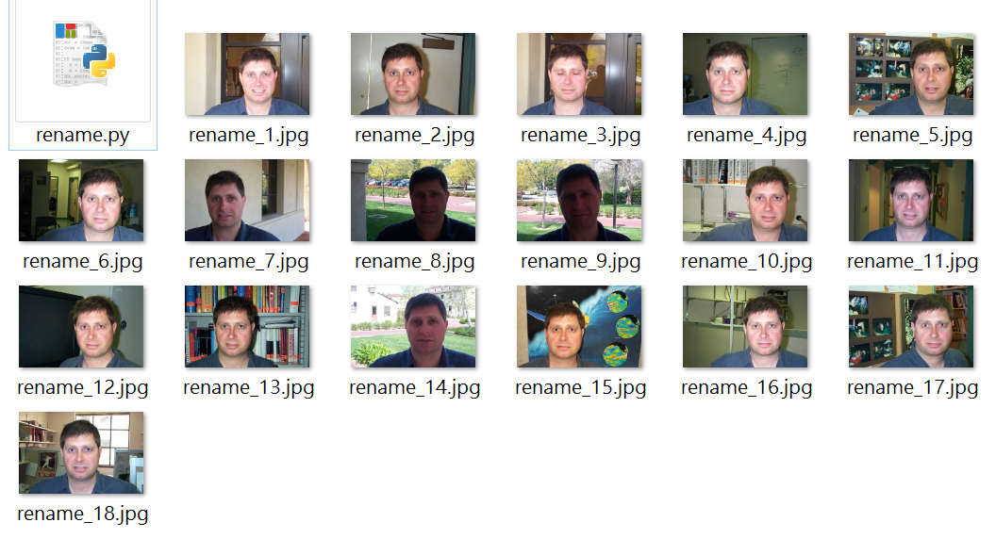

Slide 36
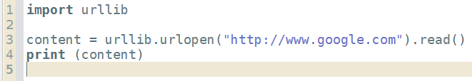
web資訊抓取
parser – sgmllib SGMLParser

Slide 37
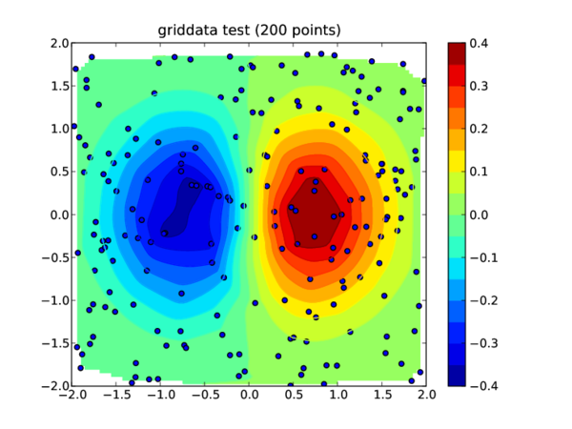
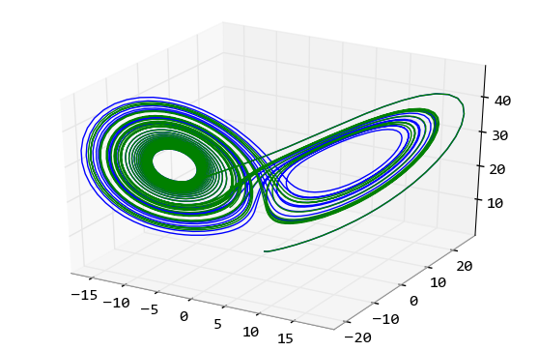
科學計算 - SciPy

Slide 38
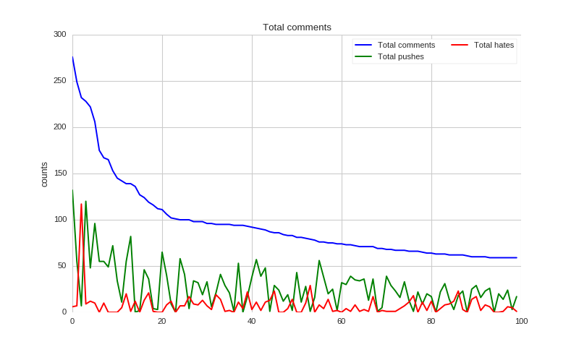
Scrapy 1.1 – PTT資料統計
擷取資料
  自動翻頁，並打開每篇文章
  抓下標題、作者、本文
  抓下每一則推文的作者和分數
推文分析
  matplotlib
  Numpy
  scikit-learn
  Seaborn

Slide 39
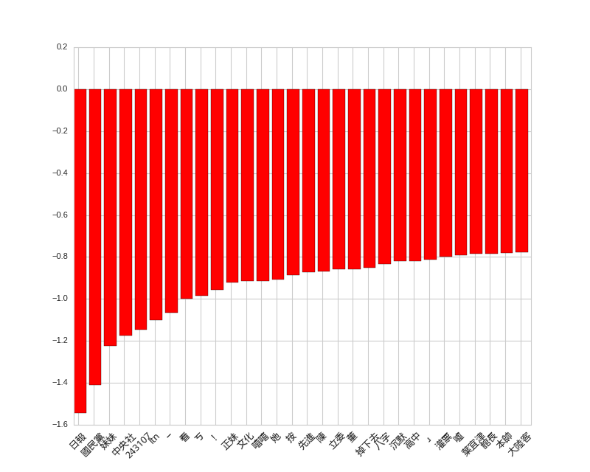

Slide 40
總結
Python 是一個簡單易學且好用的程式語言
第三方函式庫使用方便
開發快速，應用有潛力
Notes:
語法簡單、閱讀性高，使用上也相當彈性
函式庫使用相較其他語言容易得多，只需import，拿來即用
IOT、SDN

Slide 41
參考資料
http://wiki.python.org.tw/Python
  Python 台灣使用者群組
http://www.codedata.com.tw/python/python-3-tutorial-1-1-getting-started/
  Python 3 Tutorial
http://www.openfoundry.org/tw/tech-column/8536-introduction-of-python-extension-management-tools
  Python 套件管理程式簡介
http://dokelung-blog.logdown.com/posts/280520-python-quickstart
  Python 快速入門
https://zh.wikipedia.org/wiki/Python
  Wikipedia
http://city.shaform.com/blog/2016/02/28/scrapy.html
  Scrapy + Python 3: PTT 資料抓取與分析

